Slide 1

Взаимодействие исполнителей инженерных изысканий и проектных организаций на примере инженерно-геологических условий долины р. Ока в г. Нижний Новгород
Иоспа Андрей Викторович
Главный Геолог лаборатории механики опасных природно-техногенных процессов и разработки методов инженерной защиты НИИОСП им. Н.М. Герсеванова
В презентации использованы материалы, полученные НИИОСП им.Н.М.Герсеванова АО «НИЦ «Строительство», ООО «Стройкомплект», ООО «Топоснова» и архивные материалы изысканий.

Slide 2
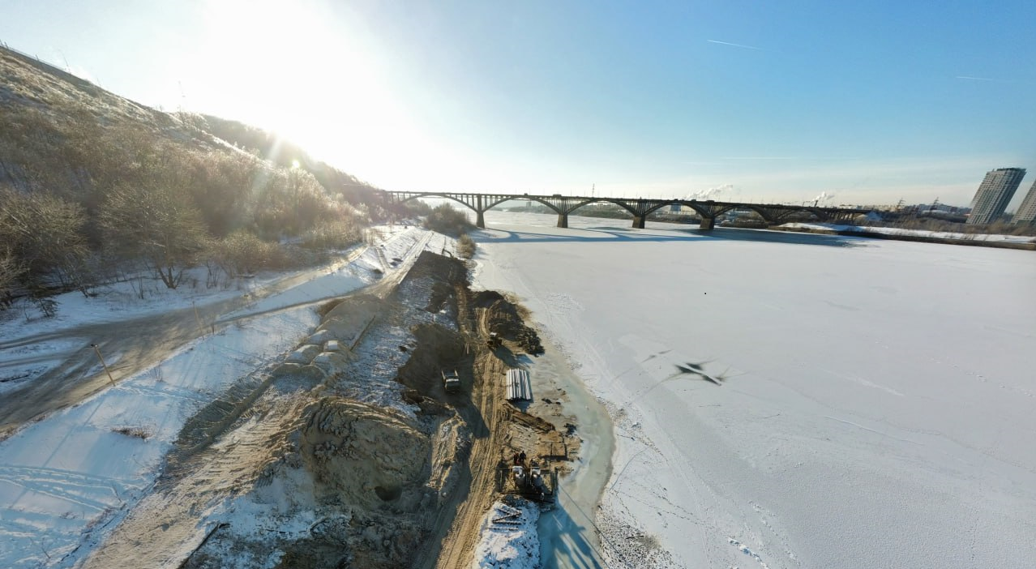

Slide 3

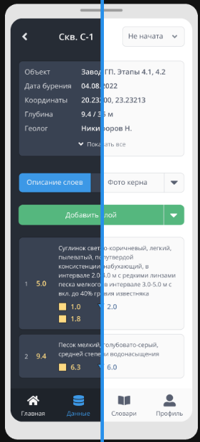
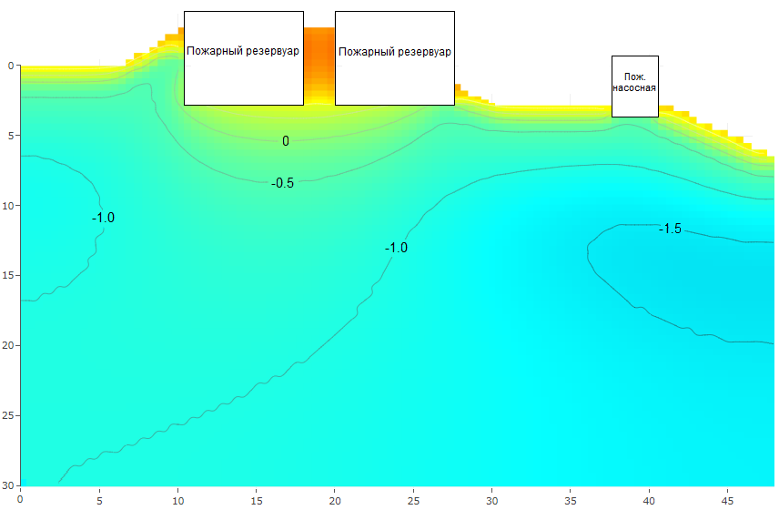
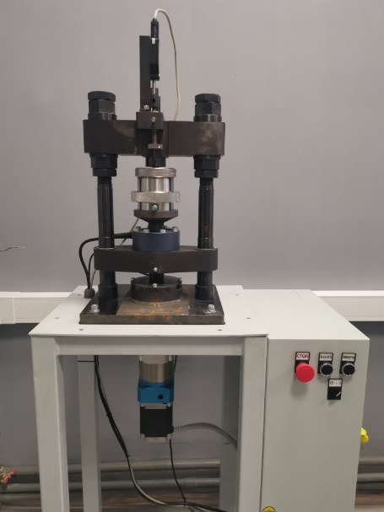
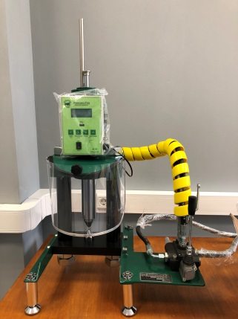
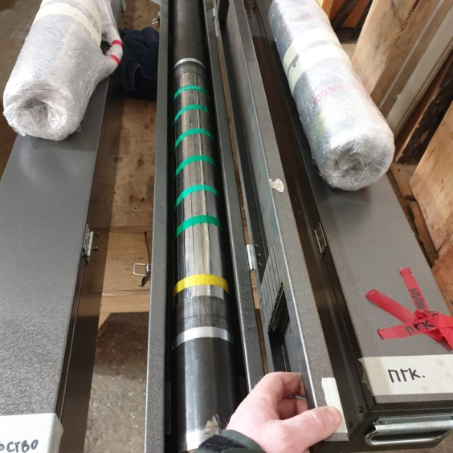
Cредства автоматизации ИГИ российского производства
Программное обеспечение
Сбор и обработка полевых данных, управление полевыми работами (Soilbox);
Сбор и обработка результатов исследований (EngGeo, Credo Геология, GeoniCS GeoDirect и др.)
ПО для инженерных расчетов
Оборудование с различной степенью автоматизации:
Лабораторное оборудование: «НПП «ГеоТек», «Прогресс-Гео», «Прогресс-Станкоинструмент» и др.
Полевое оборудование – «Геотест», «Пика-Техносервис», «КрасГеоТехника», и др.

Slide 4
Обзор современной степени автоматизации ИГИ
В настоящее время отечественное оборудование и ПО в части автоматизации инженерно-геологических изысканий преимущественно охватывает:
в части размещения, проходки горных выработок - общее управление процессами, сбор, хранение и обмен данными;
в части полевых испытаний – практически полная автоматизация отдельных видов испытаний, например, статическое зондирование, по другим видам испытаний – наблюдаются отдельные попытки;
в части лабораторных работ – при определении классификационных характеристик доля автоматизации крайне мала, по большинству методов определения прочностных и деформационных характеристик – степень автоматизации достаточно велика.
В части камеральных работ автоматизация на крайне низком уровне. В части геологической интерпретации данных геофизических исследований – отсутствует.
Автоматизация передачи исходных данных изысканий, моделей для проектирования – существует в рамках некоторых организаций полного цикла ПИР.

Slide 5
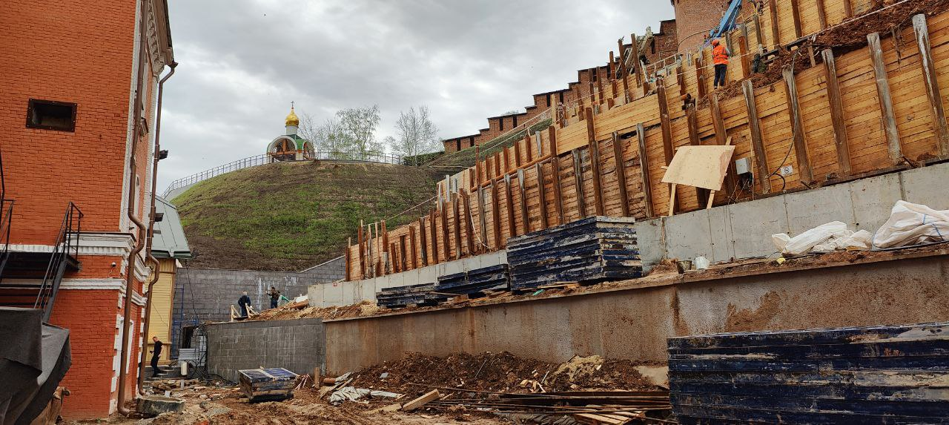
г.Нижний Новгород. Инженерная защита склона.

Slide 6
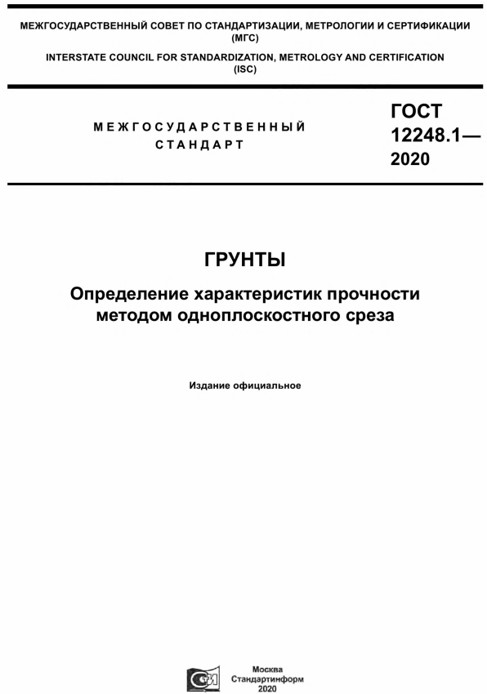
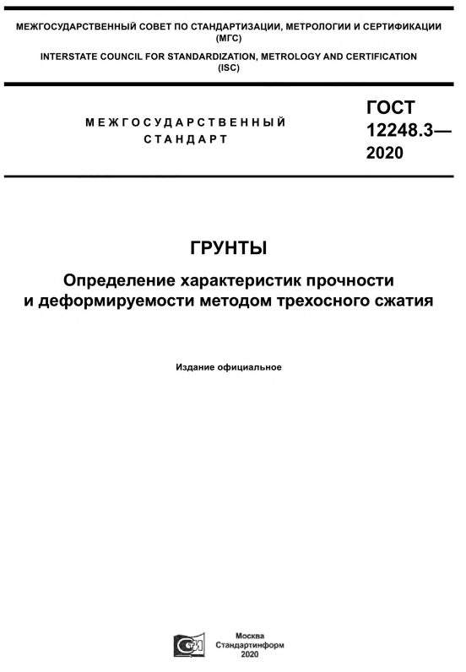
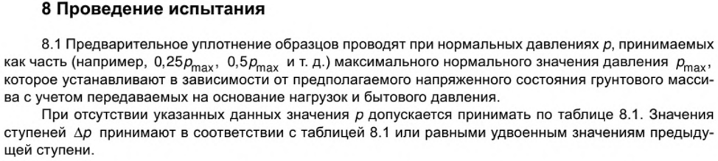
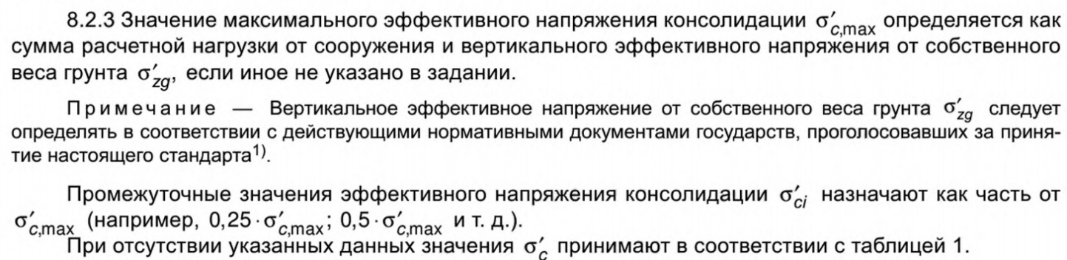
Частый вопрос при анализе результатов ИГИ как исходных данных для проектирования – соответствие исходных данных проектному состоянию, условиям.
Для задания условий испытания образца грунта лаборатории, помимо монолита, необходима информация о условиях его нахождения (гидрогеологических условия), а также проектные условия (нагрузки, состояние)
Действующие НД предполагают, что все исходные данные для расчета проектного напряженно-деформированного состояния имеются у всех участников ПИР, вплоть до инженера испытательной лаборатории

Slide 7
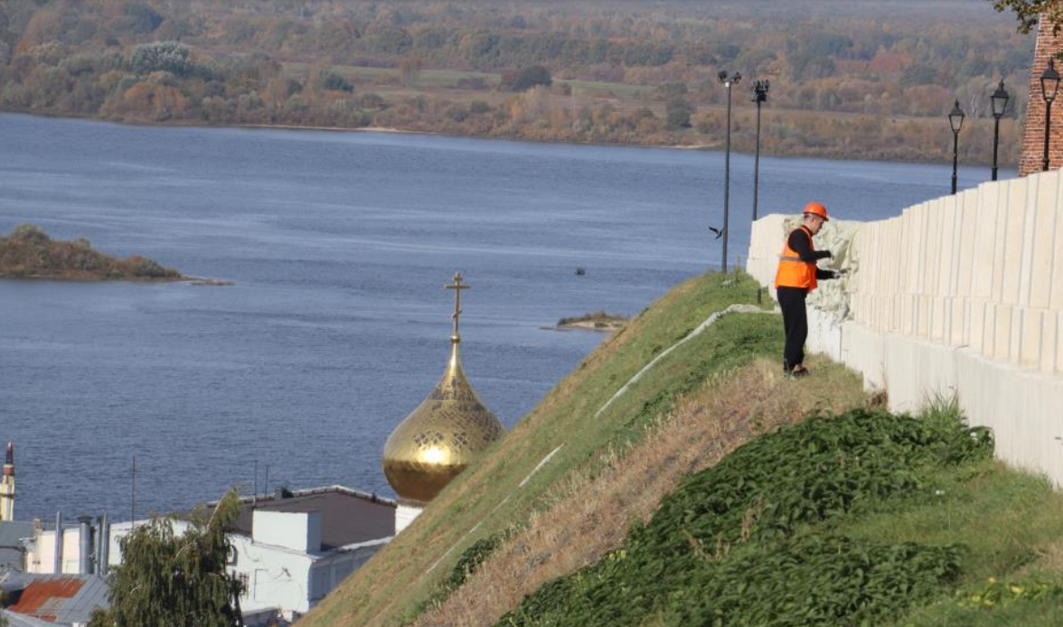
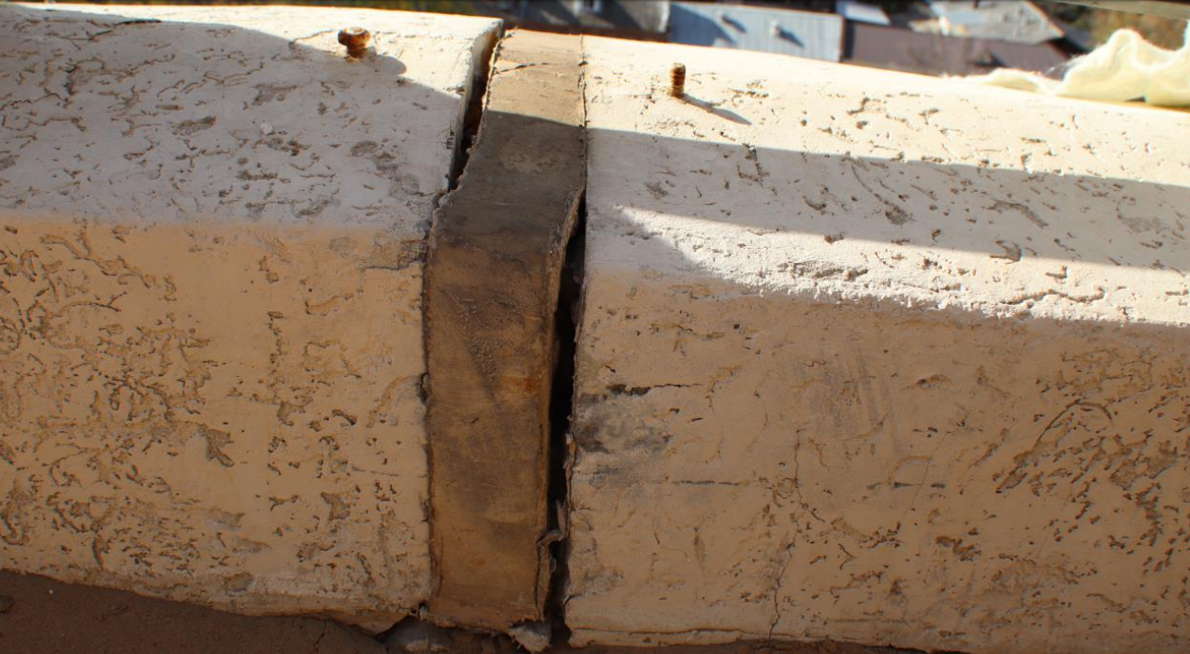
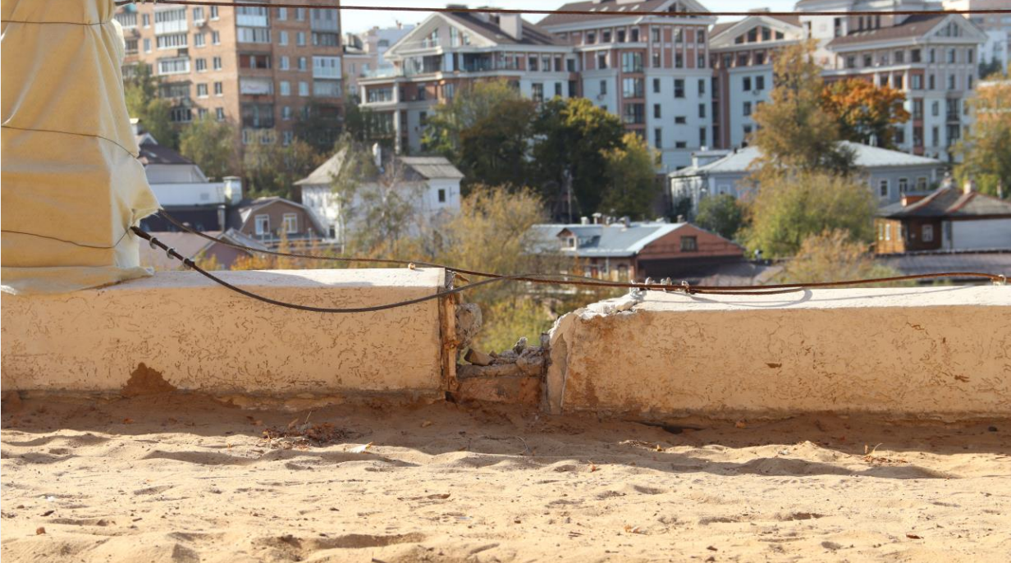
Автоматизация процессов передачи информации между всеми участниками ПИР могла бы значительно сократить количество невынужденных ошибок

Slide 8
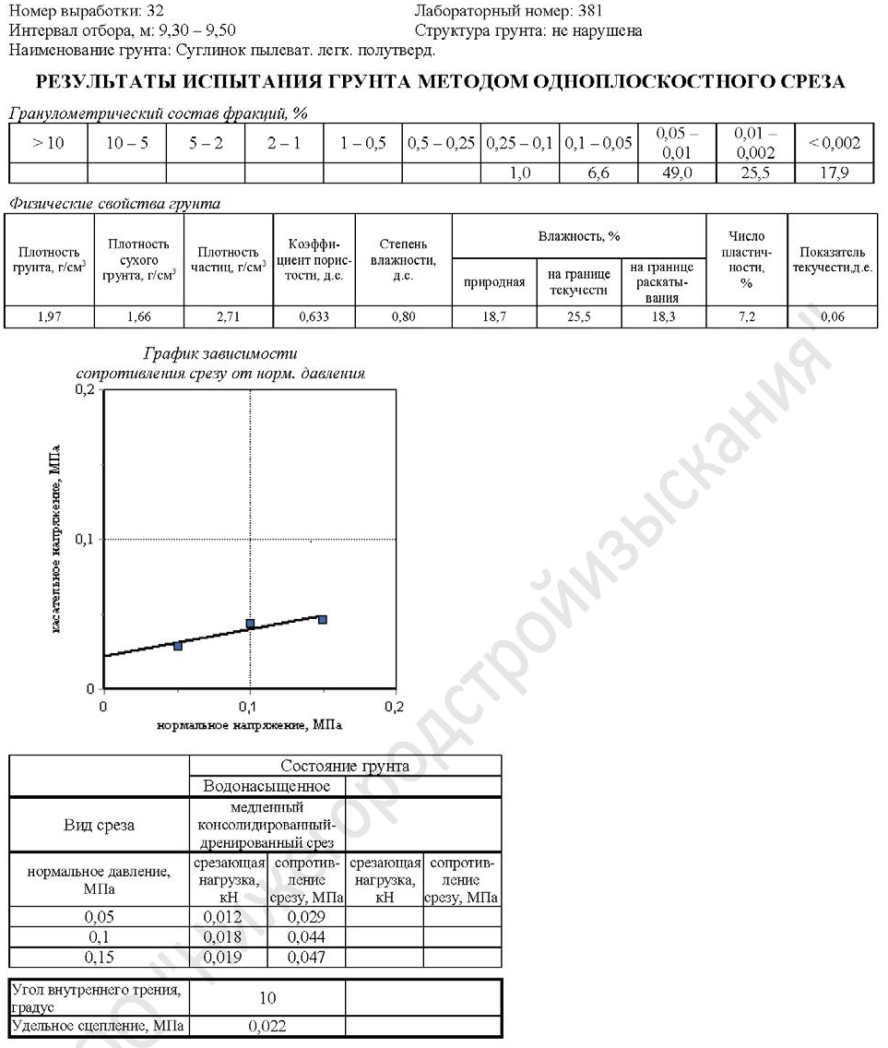
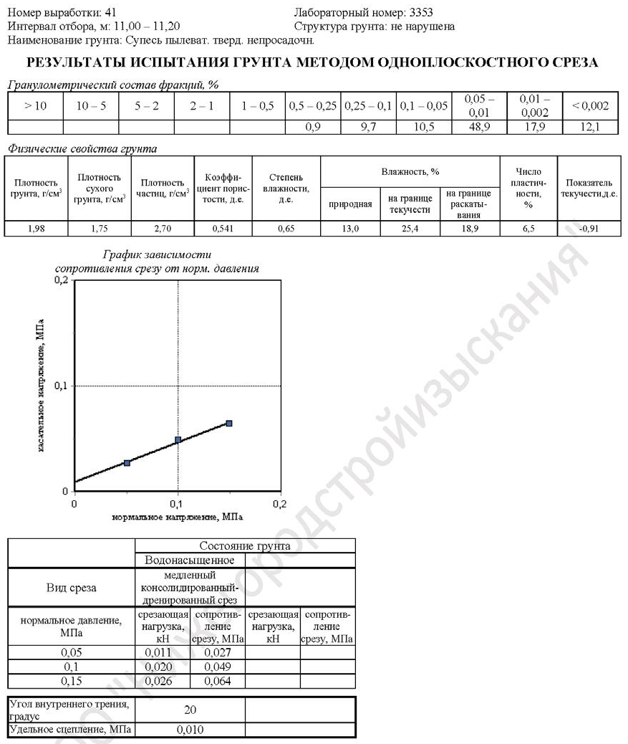








Из Отчета по ИГИ для проектирования мероприятий инженерной защиты склона

Slide 9
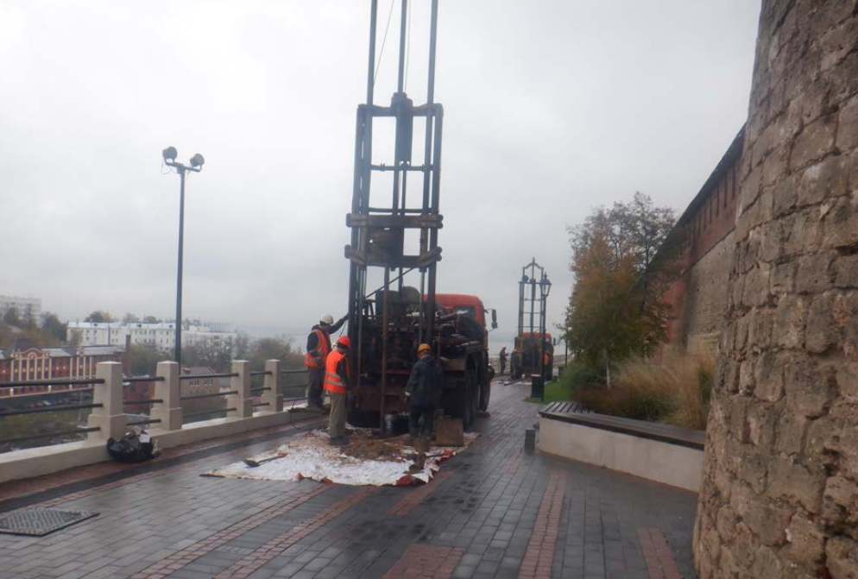
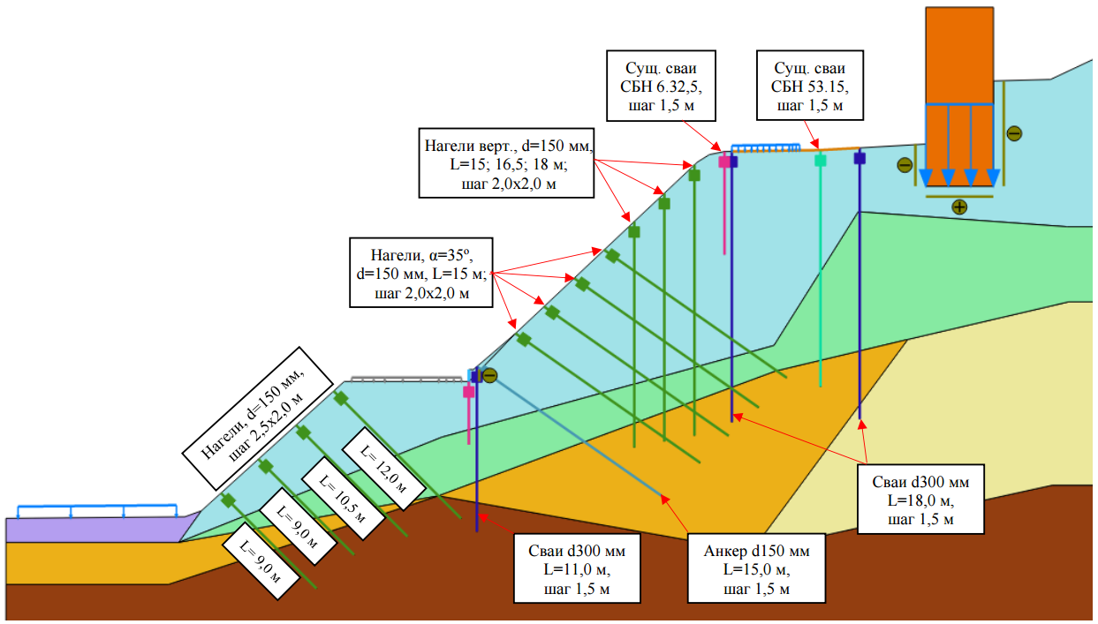
ИГИ для проектирования мероприятий инженерной защиты склона

Slide 10
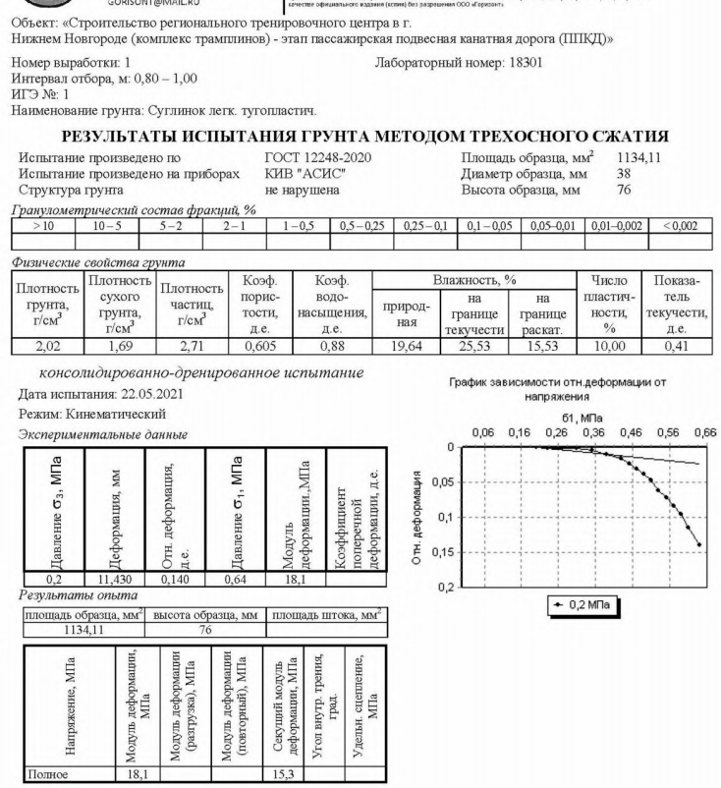
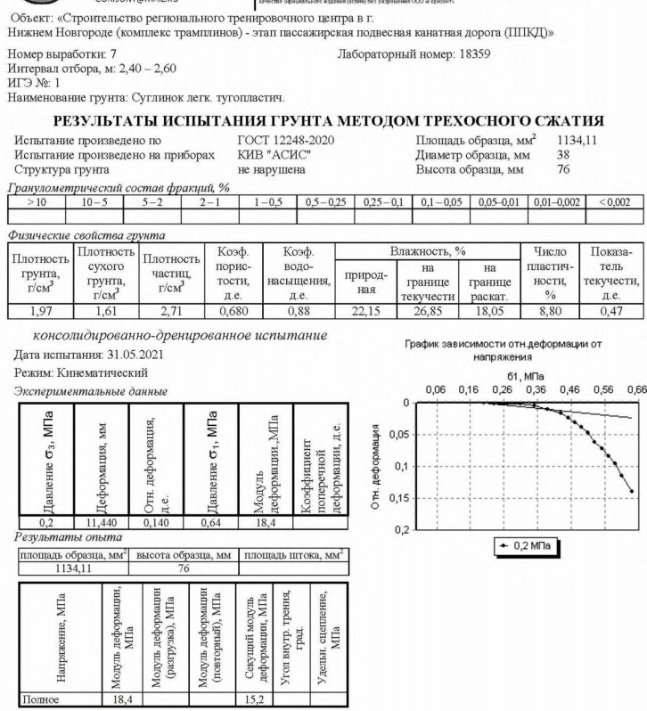





Из Отчета по ИГИ для проектирования канатной дороги

Slide 11
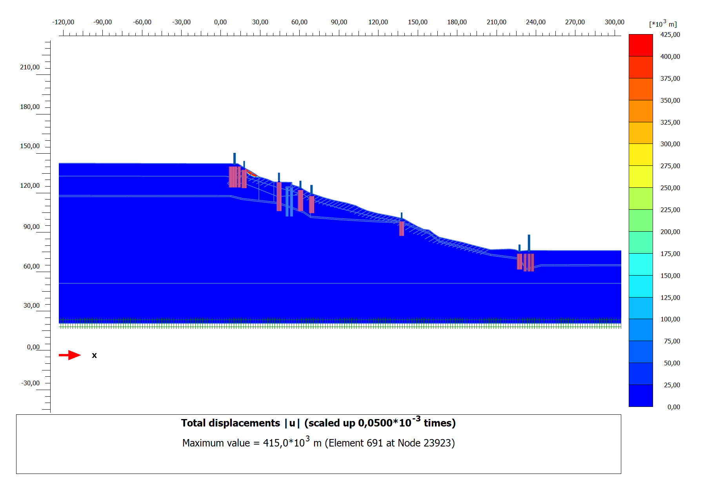
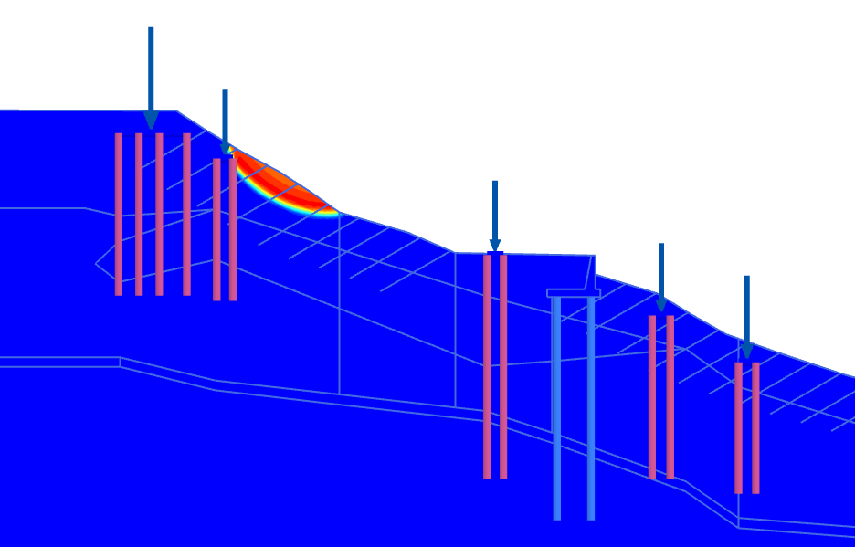
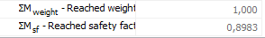
РАСЧЕТ УСТОЙЧИВОСТИ СКЛОНА C КОНСТРУКЦИЯМИ ППКД ПРИ ОСОБОМ РАСЧЕТНОМ СЛУЧАЕ (УВЛАЖНЕНЫЕ ГРУНТЫ)
K_{st(min)}=0,898

Slide 12
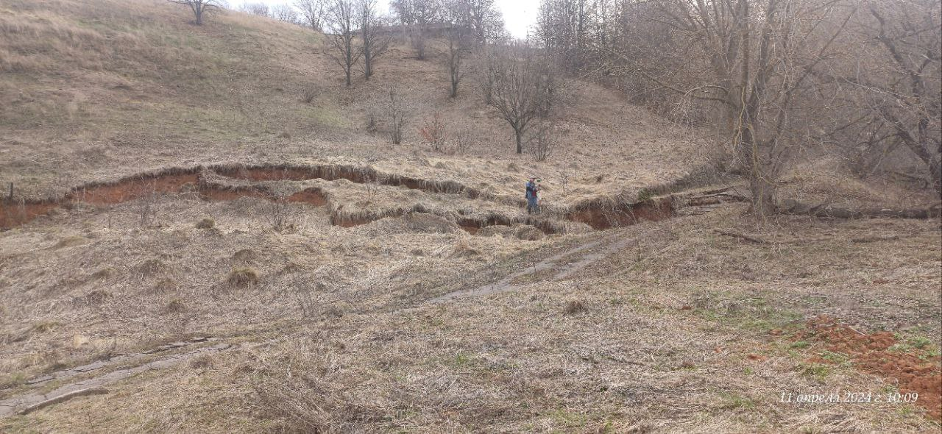
Требования к дальнейшей автоматизации инженерно-геологических изысканий
Связность как в комплексе ПИР, так и между отдельными видами работ в составе изысканий на всех этапах – от планирования до обработки и анализа результатов, в том числе:
выбор и согласование параметров расчетных моделей (или даже передачу самих моделей), постоянный контроль достаточности исходных данных в процессе получения инженерно-геологической информации;
анализ математических моделей, установление приоритета различных исходных данных при проведении испытаний грунтов;
расчет и согласование проектного напряженно-деформированного состояния грунтового массива для всех стадий строительства от вскрытия котлованов до эксплуатационных нагрузок.
2. Внедрение простейших расчетных схем грунтовой толщи, таких как:
Расчет всесторонних напряжение в массиве;
Расчет глубины сжимаемой толщи;
Оценка суффозионной устойчивости…
Подобные нововведения в будущем позволят в соответствие моделирования физического (условий проведения лабораторных и полевых испытаний) моделированию математическому при проектировании.

Slide 13
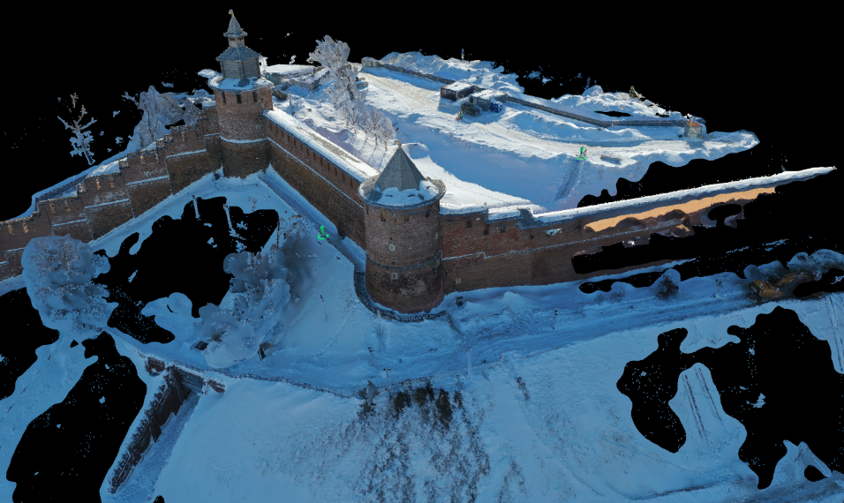
СПАСИБО ЗА ВНИМАНИЕ

